Slide 1
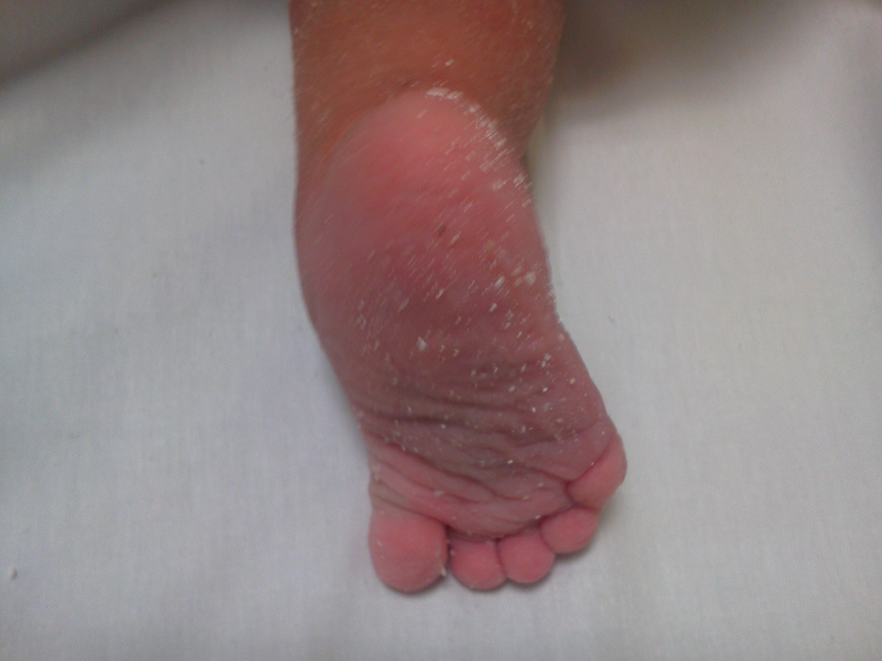
Experiencia del Método de Ponseti en PEVAC en el Hospital Regional Materno Infantil Monterrey.
Dra. Luz Gabriela Villarreal Rivera Dr. Marco Antonio Ascacio Solís, Dr. Santos Serna Santana, Dr. Carlo Rivera, Dr. Jorge Garza Martínez
INTRODUCCION
RESULTADOS
El PEVAC se considera una displasia local de todos los tejidos de la extremidad afectada debajo de la rodilla; es un defecto del desarrollo del pie, no se considera una deformidad congénita. El pie se encuentra con extrema flexión, aducción e inversión. Estas deformidades se corrigen por medio de una serie de manipulaciones y colocaciones de yeso conocido conocido como “Método de Ponseti”, desarrollado por el Dr. Ignacio Ponseti, los resultados a largo plazo son pies flexibles y no dolorosos en el 90% de los pacientes tratados
40 pacientes
54 pies afectados
9% de los pies presentaron recidivas,
siendo un total de 5 pies con recurrencia
de deformidad, todos tratados con
recolocación de yesos.
Las complicaciones reportadas fueron
del 11% con un total de 6 pies, todas
fueron menores, las cuales no
requirieron intervención quirúrgica.
Se realizó anlális estadístico de correlación simple entre las variables estudiadas sin encontrar relación entre las mismas.
El promedio de edad al diagnóstico e inicio de tratamiento fue a los 8 meses, con un rango desde los 4 días hasta los 5 años de edad
Distribución de género:
33 masculinos
7 femeninos
El promedio de colocación de yesos fue de 5, con un rango de colocación de yesos desde 2 hasta 11 yesos.
Se realizó tenotomía en el 81% (44pies)
16 derechos
10 izquierdos
28 bilaterales
OBJETIVO
Promedio Pirani Score al inicio de tratamiento fue de 5 puntos
Reportar la experiencia y eficacia del método de Ponseti en pacientes con PEVAC en el Hospital Regional Materno Infantil de Monterrey N.L.
No Recidiva
91%
MATERIAL Y MÉTODOS
Complicaciones 11%
Se revisaron expedientes de pacientes con PEVAC manejados con el método de Ponseti
Incluyeron:
Pacientes tratados en HRMI del año 2010 a la fecha.
Pacientes con expediente clínico completo
Excluyeron:
Pacientes con pie equino varo aducto sindromáticos
Pacientes manejados con cirugía de LPM previa.
Se encontró registro de 51 pacientes
Se incluyeron 40 paceintes estudiandose 54 pies en total
Se excluyeron 11 pacientes por presentar cirugía LPM previa o por ser sindromáticos.
Se documentaron variables de género, lado afectado, número de yesos, puntuación del Pirani al inicio y prequirúrgico, número de recidivas, complicaciones y ROM´s en su última visita; determinando asi el éxito del tratamiento y complicaciones presentadas.
Se realizó un análisis estadístico de correlación simple entre las variable estudiadas.
No Complicaciones 89%
DISCUSIÓN
El PEVAC tiene una incidencia variable desde 0.5 a 7/1000. La teoría acerca de la patogénesis del PEVAC es que presenta un componente genético y ambiental. El método de Ponseti reporta un 90% de éxito en el tratamiento, con un 80% de recidivas si no se lleva adecuadamente el método .
CONCLUSIÓN
En el 91% de los pies tratados con el método de Ponseti se pudo obtener pies plantígrados, flexibles y no dolorosos obteniendo excelentes resultados.
Los 5 pies con recidivas requirieron recolocación de yesos y revisión de tenotomía Aquiles, obteniendo resultados satisfactorios en 3/5 pies, el resto 2/5 requirió LPM para correción de deformidad.
Sólo 11% de los pies tratados presentaron complicaciones menores con resolución total del problema.
No se puede hacer correlación entre variables para pronosticar resultados finales.

